Slide 1
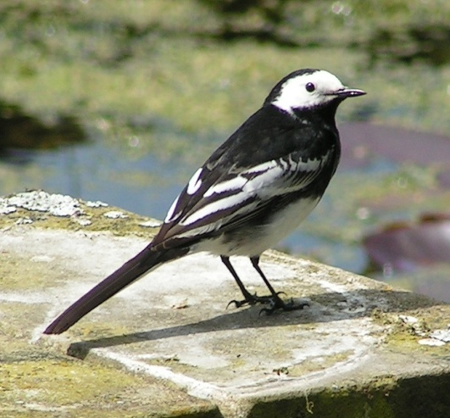
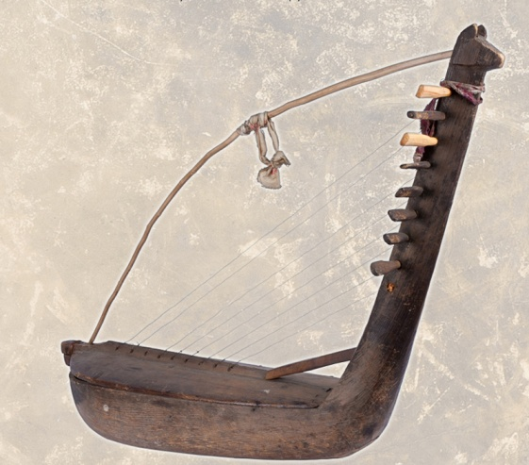
Муниципальное бюджетное образовательное учреждение дополнительного образования детей «Детский этнокультурно – образовательный центр «Лылынг союм»
Тема: Удивительное в образе
птицы

Slide 2
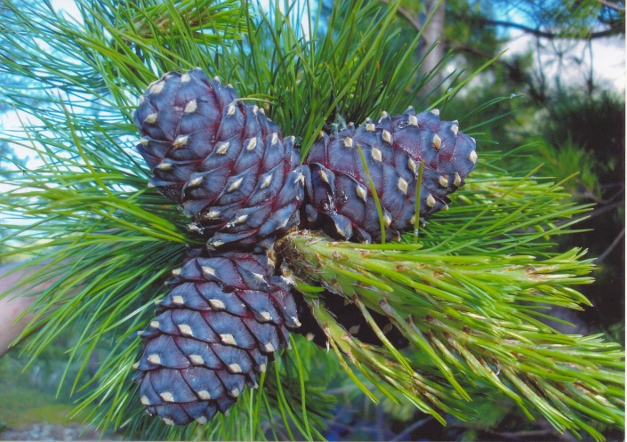
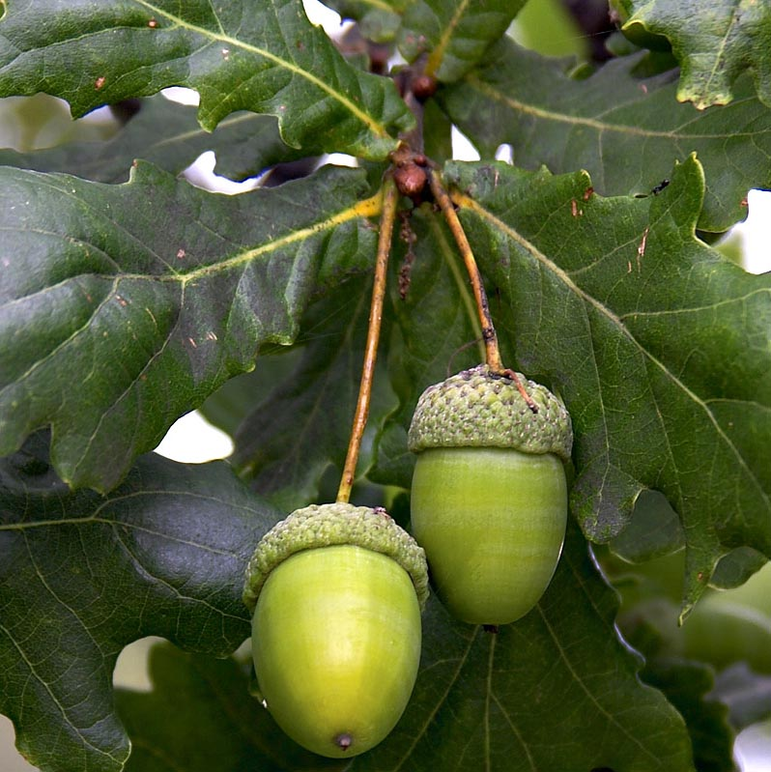
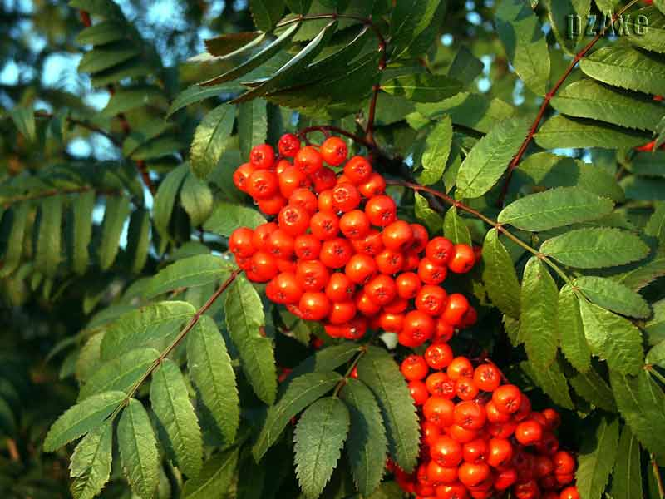
Удивительное в образе птицы
Третий лишний

Slide 3
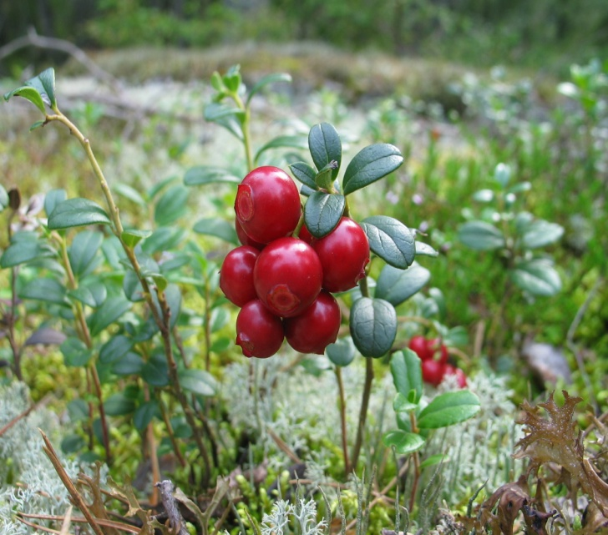
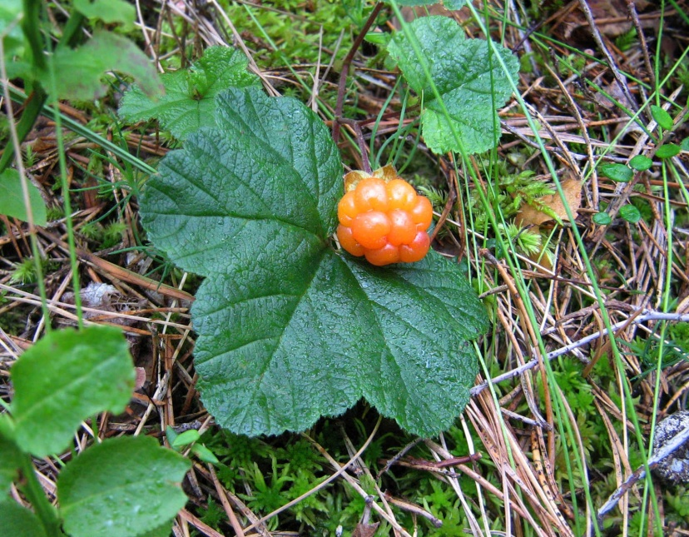
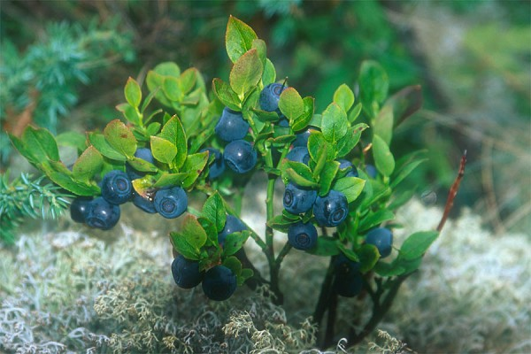
Удивительное в образе птицы
Назови одним словом

Slide 4
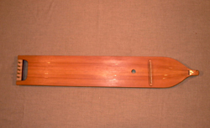
Удивительное в образе птицы
Согласен ли ты, что этот музыкальный инструмент называется «лебедь»?

Slide 5
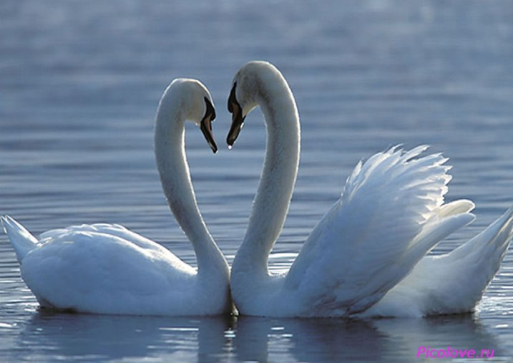
Удивительное в образе птицы
Священные птицы
Л
Е
Б
Е
Д Д
Ь

Slide 6
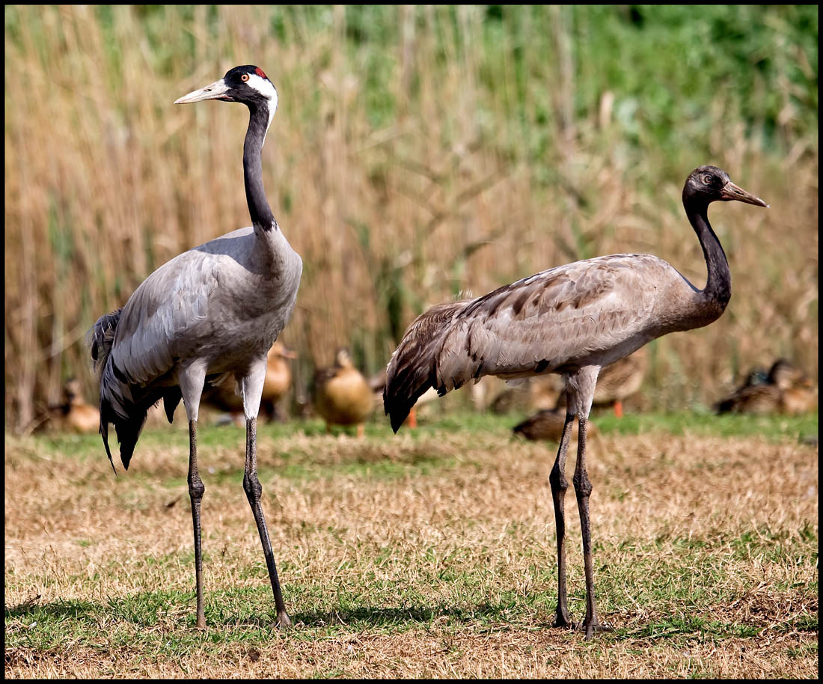
Удивительное в образе птицы
Священные птицы
Ж
У
Р
А
В
Л
Ь

Slide 7
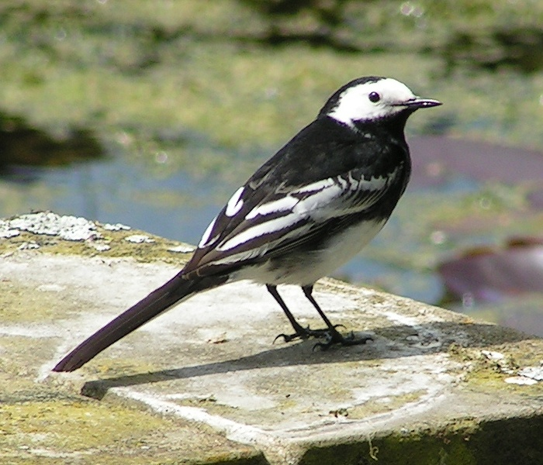
Удивительное в образе птицы
Священные птицы
Т Р Я С О Г У З К А

Slide 8
Удивительное в образе птицы
Праздник
хатл
трясогузки
вурщик

Slide 9
Удивительное в образе птицы
Орнамент
«Глухарка сна»
Олум лук
ханши
(ханты)

Slide 10
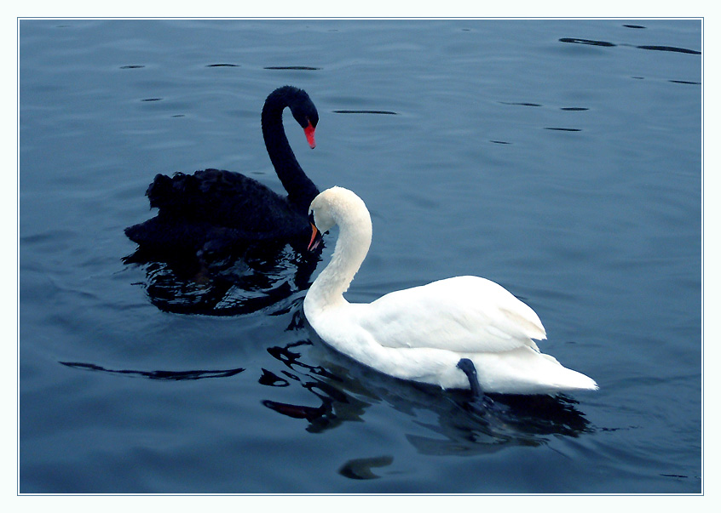
Удивительное в образе птицы
Как лебедь стал белым…

Slide 11
Удивительное в образе птицы
Спасибо за внимание!

